Slide 1

大模型-AI集群 (存)
数据存储
硬件 & 连接
ZOMI

Slide 2
大模型业务全流程
数据 & 模型算法
模型训练 & 微调
模型验证 & 推理部署
2. 数据处理
4. 模型训练
6. 模型微调
7. 模型验证
开源
数据
数据
预处理
向量
数据库
混合精度
梯度检查
梯度累积
…
全参微调
下游
任务
测评
标准
bench
mark
3. 模型算法
5. 分布式并行
低参微调
8. 推理与智能体
LLM模型
架构
多模态
一切皆Tokens
训练集群稳定性
指令微调
量化
压缩
推理
加速
9. Agent
智能体
1. AI 集群建设
计算、存储、网络
AI 集群机房建设
AI 集群上线与运维
集群算力准备

Slide 3
关于本内容
内容背景
AI 集群 + 大模型
具体内容
数据存储现状和场景：存储软件类型、存储硬件类型的发展
大模型对存储的挑战：存储性能指标、存储遇到大模型挑战与新机会点
大模型训练CKPT优化：大模型训练过程、CKPT过程分解、CKPT优化
大模型时代对存储的思考：什么样的存储架构才是AI大模型时代的选择？

Slide 4
增长的存储主要靠数据中心和存储服务器拉动
大模型&应用
LLAMA等LLM
多模态大模型
AI Agent智能体
大模型训练
多级存储
CheckPoint
训练数据
存储
技术
架构
存储对象
存储协议
文件存储
块存储
对象存储
其他
NFS
HDFS
NVMe
SCSI
Tensor
Vector
Table
连接方式
SAN
NAS
DAS
存储架构
集中式存储
分布式存储
硬件介质
磁带
光盘
机械硬盘
固态硬盘

Slide 5
1. 数据存储の
硬件介质

Slide 6
1.1 整体介绍

Slide 7
存储介质的组织层次
容量更小
速度更快
价格更高
容量更大
速度更慢
价格更低

Slide 8
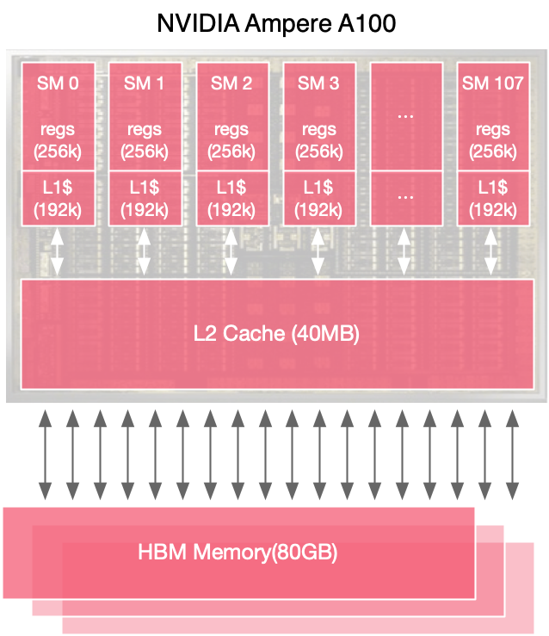
Cache 高速缓存存储器
Cache 介于 CPU 和主存间的高速小容量存储器，由 SRAM 组成（可以分为L1/L2/L3多层），容量小但比主存 DRAM 技术更快速。
CPU 往往需要重复读取同样的数据块，Cache 的引入与缓存容量增大，可以大幅提升 CPU 内部读取数据的命中率，从而提高系统性能。

Slide 9
1.2 DRAM & SRAM

Slide 10
DRAM 动态随机存储器
组成：由许多重复的位元格（Bit Cell）组成，每一个基本单元由一个电容和一个晶体管构成：
电容中存储电荷量，用于表示“0”和“1”
晶体管用来控制电容的充放电
方式：由于电容会存在漏电现象，为了避免丢失数据。必须在数据改变或断电前，周期性动态充电，保持电势。因此，DRAM被称为“动态”随机存储器。

Slide 11
DRAM 动态随机存储器
应用场景：DRAM 作为 PC、移动手机的内存主流方案。录入 PC 内存条（DDR）、早期显卡显存（GDDR）、手机运行内存（LPDDR），都是DRAM 一种具体协议实现。
DDR（DDR SDRAM ），双倍速率同步动态随机存储器。

Slide 12
SRAM 静态随机存储器
SRAM 基本单元最少由 6 个晶体管组成
4个场效应管（M1, M2, M3, M4）构成两个交叉耦合的反相器
2个场效应管（M5, M6）用于读写的位线（Bit Line）控制开关，
场效应管构成一个锁存器（触发器），通电时锁住二进制数 0 和 1，因此被称为静态随机存储器

Slide 13
SRAM 静态随机存储器
SRAM 不需要定期刷新，响应速度快，但功耗大、集成度低、价格昂贵。
应用场景：主要用于 CPU/GPU 片内的主缓存 and/or 辅助缓存。

Slide 14
HBM High Bandwidth Memory，高带宽存储器
HBM 由 DRAM 颗粒进行堆叠的架构，硬件上大幅提升了每个 DRAM 存储堆栈的容量和位宽，从而能提供超强的传输速度。具体将多层 DRAM 芯片通过硅通孔（TSV）和微型凸点（uBump）连接在一起，形成一个存储堆栈（stack），多个堆栈与逻辑芯片（GPU/CPU）通过硅中介层（interposer）封装在一起的技术。

Slide 15
1.3 Flash 闪存

Slide 16
FLASH 类型
FLASH 有 NAND and Nor 两大类
Nor Flash：主要用来执行片上程序
优点：具有很好的读写性能和随机访问性能，先得到广泛的应用；
缺点：单片容量较小且写入速度较慢，决定了其应用范围较窄。
NAND Flash：主要用在大容量存储场合
优点：优秀的读写性能、较大的存储容量和性价比，因此在大容量存储领域得到了广泛的应用；
缺点：不具备随机访问性能。

Slide 17
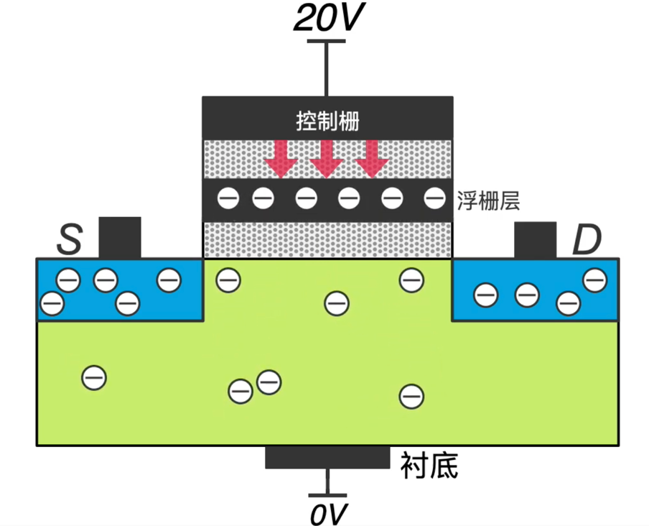
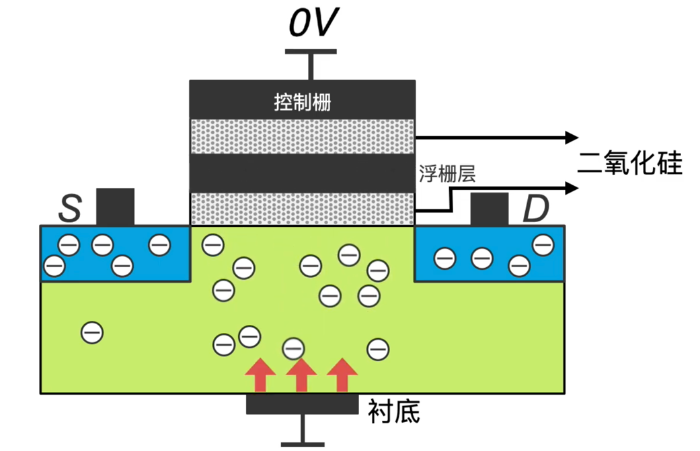
NAND Flash 工作原理
NAND Flash 最核心的是浮栅（Floating Gate）晶体管，数据在Flash内存单元中是以电荷(electrical charge) 形式存储。存储电荷多少，取决于控制门（Control gate）被施加电压，其控制是向存储单元中冲入电荷还是使其释放电荷。而数据的表示，以所存储的电荷的电压是否超过一个特定的阈值Vth 来表示。
发展到 CT（Charge Trap）晶体管之后，电荷被存储在CT的绝缘材料上，电荷更不易移动，相比浮栅 CT 更是将 NAND Flash 非易失性发挥到极致。

Slide 18
3D NAND Flash 仍然采用与平面存储器相同SLC、MLC和TLC技术，以进一步提高可用的存储密度。 3D 堆叠主要优点是降低每字节成本，在芯片每单位面积上封装更多的 bit。缺点是更高存储密度带来了成本增加：制造过程的额外复杂性。
值得注意的是，有效利用 3D NAND Flash 很大程度上取决于闪存控制器。

Slide 19
FLASH 应用场景
NAND Flash 占绝对主导（如手机128G容量、1T固态硬盘），现在大部分 SSD 都用于存储不易丢失资料，所以 SSD 存储单元会选择 NAND Flash 芯片。
Nor 容量不大，速度也不快，但是可以支持芯片内执行。Nor 上可以写入系统、程序和算法，而且这些程序在直接在 Nor 内部就能运行，不需要拷贝到 RAM（内存）再进行处理，因此省下 RAM 器件，所以 Nor 在嵌入式领域用途十分广泛，Nor 和其他处理器芯片（如 MCU）结合就能执行应用程序，且无需 RAM，因此在工控领域使用广泛（如 TWS 蓝牙耳机）。

Slide 20
SSD vs HDD
固态硬盘（Solid State Disk，SSD）是以NAND闪存介质为主的一种存储产品，现已广泛应用于笔记本电脑、台式电脑、移动终端、服务器和数据中心等场合，在很多应用场合可以直接替换机械硬盘。
固态硬盘没有机械硬盘（Hard Disk Drive，HDD）的马达+磁盘+磁头等结构，而是由纯电子电路设计，包括 NAND 闪存控制器和 NAND 闪存颗粒等，在传输等性能上比机械硬盘具有较大优势，例如读写速度远超机械硬盘的读写速度，没有机械硬盘的机械性延迟，还抗震防摔，功耗低，没有噪音。机械硬盘存在毫秒级的存取延迟，而固态硬盘的存储延迟为数百微秒，这差别的倍数还是很大的。

Slide 21
存储介质分类
存储介质
磁盘存储
光学存储
半导体存储
易失性存储器
Volatile Memory
非易失性存储器
None-volatile Memory
动态随机存储 DRAM
静态随机存储 SRAM
Mask ROM
PROM（EPROM/EEPROM）
Flash Memory
NAND Flash
NOR Flash

Slide 22
2. 小结&思考

Slide 23
小结
了解数据存储的硬件介质和对应的分类级别（RAM、FLASH）
了解数据存储的集群主要提供的连接方式（DAS、NAS、SAN）

Slide 24
Reference 引用&参考
https://www.linkedin.com/pulse/dram-scaling-challenges-grow-aken-cheung
https://nn.wikipedia.org/wiki/Random_Access_Memory
https://www.youtube.com/watch?v=OwtV0NrTLHA
https://www.agrade.com.cn/IndustryNews/683.html
https://www.cnblogs.com/FireLife-Cheng/p/17183491.html
https://www.wpgdadatong.com/blog/detail/43099
https://www.sohu.com/a/476456430_121149658
https://www.programmersought.com/article/66421832717/
https://blog.router-switch.com/2021/03/storage-architecture-nas-vs-san-vs-das/
https://www.linkedin.com/pulse/dram-scaling-challenges-grow-aken-cheung
https://36kr.com/p/1933583910734464
https://lvxixiao.gitbook.io/blog/os/store/hardware
https://www.redhat.com/zh/topics/data-storage/network-attached-storage
https://community.fs.com/cn/case-study/the-common-types-of-storage.html
https://help.aliyun.com/zh/ecs/user-guide/nvme-protocol
https://blog.csdn.net/fgf00/article/details/52592651

